Slide 1
Lichen plano pilare
tricologia

Slide 2
Lichen plano pilare
Il lichen planus è una malattia infiammatoria in grado di colpire la pelle e le mucose, si manifesta di solito sotto forma di pustole piatte e rossastre che in molti casi provocano prurito. Sulle mucose, ad esempio all’interno della bocca o della vagina, il lichen planus compare sottoforma di lesioni o pustole retiformi o biancastre, che possono causare fastidio.

Slide 3
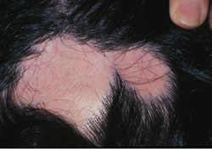
Il lichen planus non è contagioso, si verifica quando il sistema immunitario scatena un attacco contro le cellule della pelle o delle mucose: la causa di questa reazione immunitaria anomala non è nota con certezza.

Slide 4
I casi lievi possono essere curati con relativa facilità senza andare in ospedale, oppure possono risolversi senza alcuna terapia. Se i sintomi invece sono gravi, e ad esempio comprendono dolore severo ed intenso prurito, le terapie possono essere basate su farmaci che sopprimono le anomalie del sistema immunitario.

Slide 5
cause
La causa del lichen planus non è nota con esattezza, le lesioni sembrerebbero il risultato di un processo infiammatorio controllato da specifici globuli bianchi, i linfociti T. I ricercatori non sanno quale sia il fattore che scatena l’attivazione di queste cellule nel lichen planus tuttavia, in alcune persone, il processo infiammatorio potrebbe essere provocato da determinate malattie, disturbi o da altre cause.

Slide 6
Tra i fattori in grado di provocare il lichen planus ricordiamo:
Epatite C,
Vaccino anti epatite B,
Alcuni tipi di vaccino antinfluenzale,
Allergeni (sostanze che scatenano le allergie),
Pigmenti per i tatuaggi,
Farmaci antinfiammatori non steroidei, ad esempio l’ibuprofene (il principio attivo del Moment®) e il naprossene (il principio attivo dell’Aleve®),
Alcuni farmaci per le malattie cardiache, per l’ipertensione o l’artrite.

Slide 7
sintomi
Le manifestazioni e i sintomi del lichen planus variano a seconda della parte del corpo colpita, solo in rari casi la malattia peggiora dopo i primi mesi, ma i sintomi potrebbero perdurare per mesi o per diversi anni.

Slide 8
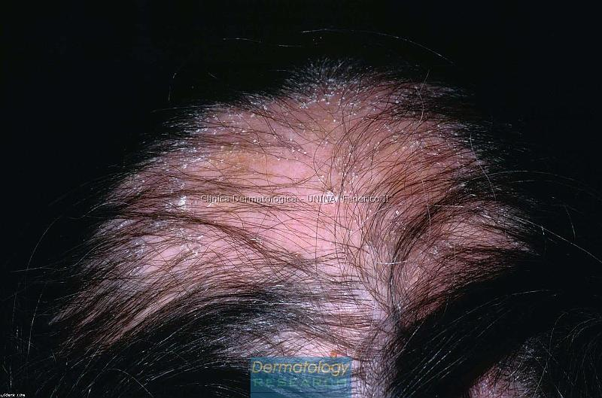
Manifestazioni nel cuoio capelluto
Il lichen planus colpisce il cuoio capelluto relativamente di rado (questo disturbo è detto lichen planopilaris). Le lesioni possono provocare:

Slide 9
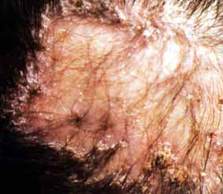
Caduta dei capelli (temporanea o definitiva).
Cicatrici o discolorazione del cuoio capelluto, dopo la guarigione delle lesioni

Slide 10
terapia
La terapia prevede l’uso di corticosteroidi, retinoidi, fototerapia.

